Slide 1
Apresentação da Proposta de Regulação da Política Nacional de Pisos de Fretes do TRC
Brasília – DF
30/05/2019

Slide 2
Projeto ANTT/ESALQ-LOG/FEALQ-USP
Objetivos do Projeto
Contratação de uma entidade sem fins lucrativos, para a revisão de metodologia de definição, monitoramento e atualização de dados e informações com vistas à implementação da Política Nacional de Pisos Mínimos do Transporte Rodoviário de Cargas e à adequação da Tabela de Fretes a ser divulgada semestralmente pela Agência Nacional de Transportes Terrestres – ANTT.
Tempo de execução: 21 meses, a partir de janeiro de 2019
Produtos a serem entregues: 19
Participação em 3 Ciclos Regulatórios: 20/07/19, 20/01/20 e 20/07/20

Slide 3
DESENVOLVIMENTO DA METODOLOGIA
Metodologia Proposta
Modelo de Cálculo de Custo de Transporte
Pisos de Fretes Rodoviários
Em função:
Grupos de Carga: 11 categorias (granel sólido, granel líquido, frigorificada, conteinerizada, carga geral, neogranel, sólido perigoso, líquido perigoso, frigorificada perigoso, conteinerizada perigoso e carga geral perigoso)
Número de eixos
Distância (em km)
Equação de Piso de Frete: R$/viagem
Insumos Operacionais
Insumos Mercadológicos
Definição de Veículos Típicos (por grupo de carga e número de eixos)
Processo de Ampla Participação dos Agentes Econômicos: entrevistas, reuniões técnicas e questionários

Slide 4
ANEXO II - Tabela de Pisos Mínimos de Fretes
Procedimento para o Cálculo do Piso do Frete
O cálculo do Piso Mínimo de Frete deve ser realizado usando o seguinte procedimento:
Define-se primeiramente o tipo de carga;
Na sequência, identifica-se quais os coeficientes de custo de deslocamento (CCD) e de carga e descarga (CC) para o número de eixo carregado do veículo combinado de interesse.
Por fim, aplica-se a seguinte expressão para o cálculo do Piso Mínimo de Frete em Reais por viagem (R$/viagem).
PISO MINIMO DO FRETE = (DISTANCIA x CCD) + CC
onde:
PISO MINIMO DO FRETE: refere-se ao piso mínimo de frete, em R$/viagem;
CCD: refere-se ao coeficiente de custo de deslocamento, em R$/km, obtido na tabela de frete;
CC: refere-se ao coeficiente de custo de carga e descarga, em R$, obtido na tabela de frete;
DISTANCIA: refere-se à distância percorrida na viagem, em quilômetros.

Slide 5
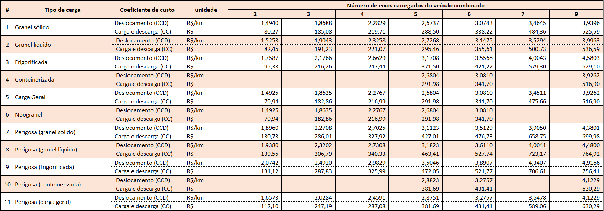
ANEXO II - Tabela de Pisos Mínimos de Fretes
Metodologia Proposta
PISO MINIMO DO FRETE (R$/viagem) = (DISTANCIA x CCD) + CC

Slide 6
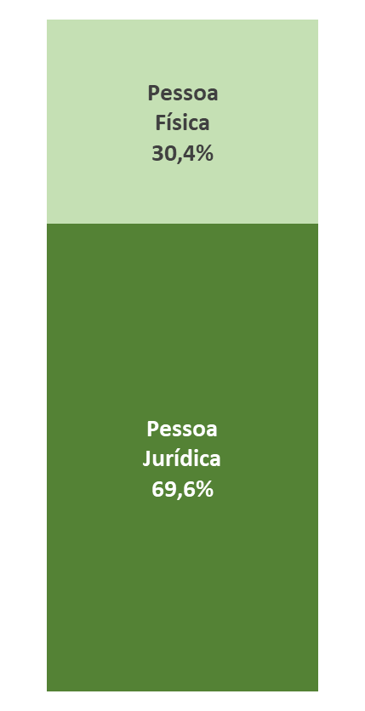
Audiência Pública - Estatísticas Gerais
Sessões Públicas
Contribuições recebidas via site de ANTT
Item | Total de Contribuições | Total de Contribuições (%)
Art. 1º | 38 | 11,9%
Art. 2º | 32 | 10,1%
Art. 3º | 32 | 10,1%
Art. 4º | 17 | 5,3%
Art. 5º | 17 | 5,3%
Art. 6º | 7 | 2,2%
Art. 7º | 14 | 4,4%
Art. 8º | 16 | 5,0%
Art. 9º | 25 | 7,9%
Art. 10° | 22 | 6,9%
Art. 11° | 12 | 3,8%
Art. 12° | 6 | 1,9%
Art. 13° | 1 | 0,3%
Art. 14° | 8 | 2,5%
Art. 15° | 4 | 1,3%
Contribuições relacionadas ao Anexo I: Custos Fixos | 18 | 5,7%
Contribuições relacionadas ao Anexo I: Custos Variáveis | 19 | 6,0%
Contribuições relacionadas ao Anexo II | 30 | 9,4%
Total | 318 | -

Slide 7
Obrigado!

